Slide 1

Validálás
Reider Hajnalka

Slide 2
Definíció
A folyamat validálás egy olyan dokumentált program, ami garantálja, hogy a specifikus folyamat olyan terméket fog előállítani, ami folyamatosan megfelel az előre felállított, a termékre jellemző tulajdonságoknak és minőségi jellemzőknek. (FDA, 1987)
Egy folyamat vagy művelet megvalósulásának megbízhatóságát igazoló dokumentált eljárások összessége
Csak a minőségi követelményeket definiálja, de nem ad útmutatást a program és a dokumentáció felépítéséhez
Notes:
FDA: United States Food and Drug Administration

Slide 3
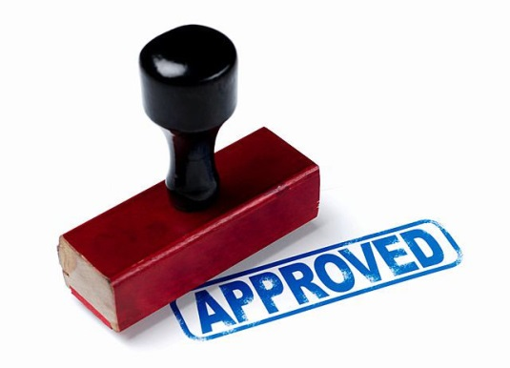
Miért van szükség validálásra?
Célja nem a felesleges papírmunka
hanem a folyamatosan jó minőségű, optimalizált gyártás és fejlesztés
(kisebb selejtszám)
FDA és CBER megköveteli
  Gyáralapítás során
  Új termelési folyamat engedélyeztetése esetén
Notes:
CBER: Center for Biologics Evaluation and Research

Slide 4
Folyamat validálás előnyei
Összegzi a gyártási folyamatok kritikus lépéseit
Rendszerezi a berendezések és folyamatok kivitelezésének és elrendezésének kiértékelését és dokumentációját
Segíti azonos projekten, de más területen dolgozók munkájának koordinációját és megértését
Segíti a folyamatok megértését, lehetséges fejlesztési pontokat, termelés optimalizálódását

Slide 5
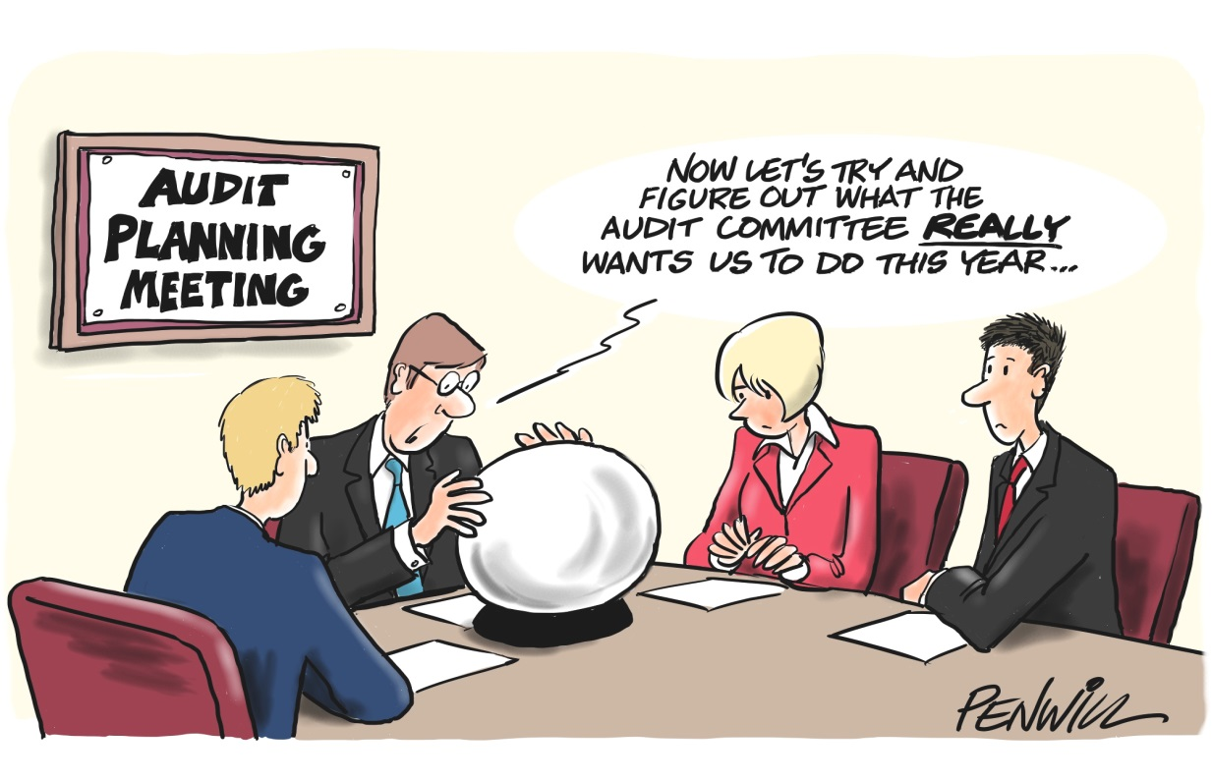
Folyamat validálás hátrányai
Gyakran feleslegesen nagymértékű dokumentációként tekintenek rá
Egyszerű folyamatok is bonyolultnak tűnnek
Emberi
erőforrás-igényes

Slide 6
MiT kell validálni?
Vizsgálati eljárások
Analitikai, mikrobiológiai, pirogén (egyéb) vizsgálatok
Ellátórendszerek
Víztisztítás, levegőszűrés
Szanitáció
Takarítás, fertőtlenítés
Számítógépes rendszerek
Hardver, szoftver

Slide 7
A validálás főbb lépései
A gyártási folyamat minden előfeltételének (ellátó rendszerek és gyártó berendezések) kvalifikációjának elvégzése
A működési paraméterek határértékhez kötött értékeinek a meghatározása
A kiindulási- és köztitermékek minőségének rögzítése
A végtermék ingadozás nélküli jó minőségét és a kihozatal állandó határértékek között tartását biztosító gyártási eljárás kialakítása

Slide 8
Kvalifikálás (minősítés)
Tervezési kvalifikálás (D.Q.) Design Qualification
Az építkezés megkezdése vagy a berendezés beszerzése előtt a
tervek és a műszaki feltételek GMP megfelelőségének az igazolása
Telepítési kvalifikálás (I.Q.) Installation Qualification
A berendezés és az ellátó rendszerek műszaki alkalmasságának az igazolása, kalibrációs követelmények bemutatása, szerkezeti anyagok tanúsítása.
Működési kvalifikálás (O.Q.) Operational Qualification
Meghatározott vizsgálatok, folyamatok, rendszerek, amiket a berendezések ismeretében fejlesztettek ki. Az alsó és felső működési határértékek meghatározása és „worst case” körülmények. Sikeresség esetén ekkor véglegesítődnek a kalibrálási, tisztítási, kezelési eljárások és kezdődik meg a dolgozók betanítása.
Üzemelési kvalifikálás (P.Q.) Performance Qualification
A gyártás során alkalmazott anyagokkal vagy azok szimulálásával végzett gyártási lépések minősítése a „worst case” figyelembe vételével. Tartalmazza használt anyagokat, azok helyettesítőit, minősítésüket.

Slide 9

Gyártási folyamat validálása
1970-es években :
  szabályozó szemléletmódból kiindulva a hangsúlyt a sterilizációs folyamatokra fektették → szükség volt a nem-steril folyamatok validációjára is
  nem-steril folyamatok esetén nem volt elég a pusztán ellenőrzésen alapuló megközelítés
1980-as évek: a gyógyszeriparban fontossá vált az új technológiák folyamatos validálása:
→ a fő irányvonal számítógépes „life-cycle” megközelítés

Slide 10
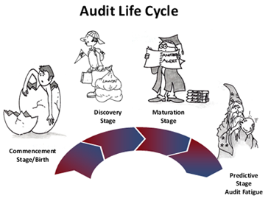
Élet-ciklus szemlélet
A life-cycle a validáció egy olyan megközelítése, mely egy rendszer vagy projekt minden területére vonatkozik a kezdetektől egészen a befejezésig
(tervezéstől, a beépítésen és tesztelésen keresztül, az üzemeltetésig és karbantartásig).

Slide 11
Az életciklus szakaszai
1. Megfogalmazás és Tervezés
2. Tesztelés és Ellenőrzés
3. Üzemeltetés és Karbantartás
A szakaszok nem választhatók el egymástól, köztük átfedések vannak.
Az egyes szakaszokat általában egy csoport végzi.
Ezért fontos köztük a tervezés, megbeszélés és dokumentálás.

Slide 12

1. Megfogalmazás és Tervezés
probléma világos definiálása
részletek kidolgozása, az ötletek sematikus reprezentációja (pl. készülék rajzok, folyamatábrák, felszerelés leírások stb.)
dokumentáció
Notes:
Példa:
A biotechnológiában a termelés, izolálás, és a rekombináns fehérje tisztítása egyszerű feladat lehet.
Ha azonban a fehérjét gyógyszerként használjuk, a probléma sokkal összetettebbé válik:
CGMP (current GMP) szerint kell gyártani
Minden részfolyamatnak validáltnak kell lennie
FDA engedélye szükséges

Slide 13
2. Tesztelés és ellenőrzés
Feladata: megállapítsa azt, hogy a rendszer megfelel a tervezésnek és azt csinálja amit várunk tőle.
Terv vagy protokoll alapján hajtják végre, a kapott eredményeket jegyzőkönyvben rögzítik.
Fázisai a kvalifikáció fázisai

Slide 14

A) A Tervezés minősítése
Design qualification (DQ)
A tervezés GMP alapján történő ellenőrzése
a tervezés gyenge pontjainak megtalálása, még mielőtt megrendelik a berendezéseket, vagy összeállítják a folyamatot.

Slide 15
b) A berendezések minősítése
Installation qualification (IQ)
Dokumentált bizonyítékokról gondoskodik, miszerint a felszerelés helyesen lett beépítve és elhelyezve, összhangban a gyártók ajánlásaival, és a tervezés kritériumaival.
Pl.: kezelési útmutatók, adásvételi papírok, nyomásteszt adatai, tartalék alkatrészek listája, kalibrációk
biztosítja, hogy a megrendelt készülék megvan, és működik.

Slide 16
c) A működés minősítése
Operational qualification (OQ)
Meghatározza az alsó és felső működési határértékeket
Dokumentálja azokat az adatokat, miszerint a szerelvény vagy a berendezés helyesen működik a működési paraméterek adott tartománya mellett.
Pl. Riasztó és összekötések ellenőrzése

Slide 17
d) A folyamat minősítése
Process qualification (PQ)
Annak a vizsgálata és dokumentálása, hogy a berendezés/ eszköz ismételten elő tudja állítani a terméket, adott részletek és minőség mellett.
kiterjedt tesztelés szükséges.

Slide 18
3. Működtetés és karbantartás
A validálás jól működő rendszer esetén sem tekinthető befejezettnek a rendszer további megfigyelése és szabályozása szükséges
Folyamatos ellenőrzés és kiértékelés
Adatok rendszeres felülvizsgálata
Hardware rendszerek folyamatos karbantartása, kalibrálása
Változtatások dokumentálása és közlése

Slide 19

folyamat validációs módszerek fajtái
Prospektív: új termék esetén a forgalomba hozatala előtt
Konkurrens: különleges esetekben a rutin gyártással egyidejűleg
Retrospektív: már működő
folyamatokat visszamenőlegesen

Slide 20
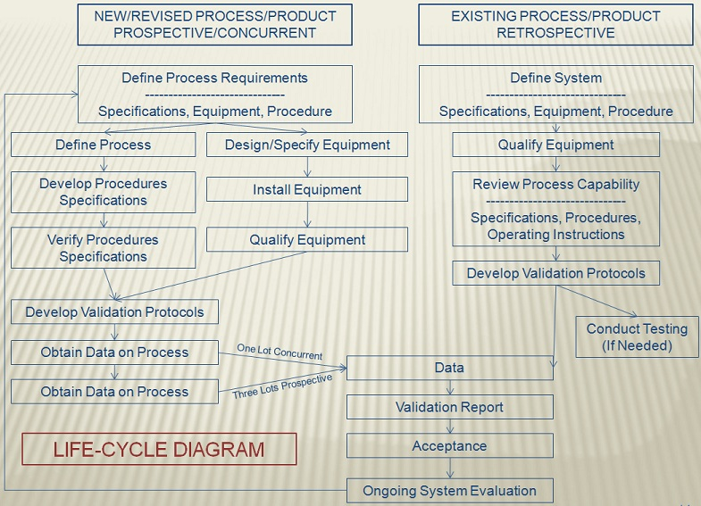
folyamat validációs módszerek fajtái

Slide 21

A validáció erőforrásai
1. Emberek
2. Eszközök
3. Egyéb erőforrások

Slide 22
1. Emberek
A sikeres project titka: az emberek együtt dolgozzanak a közös cél érdekében.
A csapatban mindenki legyen tisztában a project végső céljával.
Biotechnológiában sok különböző tevékenységet végző csoport összedolgozása szükséges, ami veszélyeket is rejt magában.

Slide 23

1. Emberek
Projektfelelősek: a project minden részletét ismerik és minden nap felügyelik az egyes lépéseket.
Validációs team résztvevői:
mérnöki funkció
minőségbiztosítási funkció
validációs specialista

Slide 24
2. Eszközök
A validációs teamnek rendelkezni kell bizonyos alap felszereltséggel:
többcsatornás hőmérséklet mérő készülék
pontos nyomásmérő
páratartalom mérő
elektronikus áram és feszültség mérő
specifikus légsebességmérő laminár boxokhoz
levegő térfogatáram mérő
precíziós manométer nyomáskülönbség méréséhez
levegő-szilárdrészecske számláló un.” tiszta szobákhoz”

Slide 25
3. Egyéb erőforrások
Az összes validációs mérőműszert folyamatosan kalibrálni kell nyomonkövethető standardokkal a NIST előírásai szerint.
Szükség van egy mikrobiológiai laboratórium munkájára (sterilitási tesztek stb.).
Kémiai analitikai labor munkája (sűrített gázok analízise, víz tesztelés stb.)
Molekuláris biológiai laboratórium munkájára is (sejt morfológiai vizsgálat, fehérje analízis stb.).

Slide 26
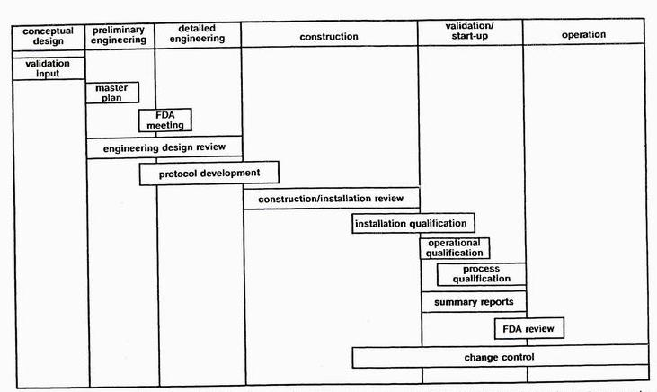
A validáció lépéseinek időbeli sorrendje

Slide 27
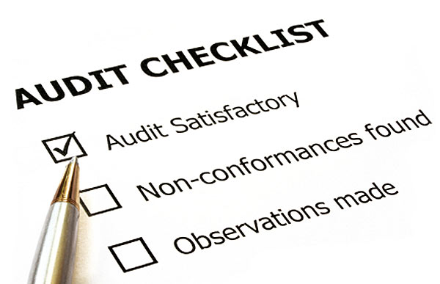
A validáció struktúrája
1. Főterv (Master Plan)
2. Protokollok
3. Kalibráció
4. Ellenőrzés - IQ, OQ, PQ
(installation-operation-process)
5. Változtatások kontrollálása
6. Összegző jelentés(SR)
Validációs projekt fájl (VPF)

Slide 28
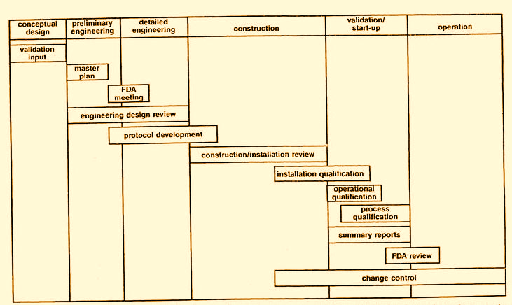
1. Validációs Főterv (Master Plan)

Slide 29


1. Validációs Főterv (Master Plan)
A validációs folyamat kereteként szolgál.
El kell juttatni az FDA-hoz
szigorúan belső dokumentumként kezelendő

Slide 30
1. Validációs Főterv (Master Plan)
Tartalmaznia kell:
Célkitűzések
Ki felelős a validálás egyes szakaszaiért (protokoll, laboratóriumi analízis, felülvizsgálat, jóváhagyás stb.)
Eszközök, folyamatok és berendezések leírása, melyeket validálni kell
Folyamatábrákat, egyszerűsített rajzokat kritikus berendezésekről (pl.: vízvezetékrendszer)
Elfogadási kritériumok definíciója
Tartalmazza a Standard módon működő eljárások listáját
Költségvetés

Slide 31
2. Protokollok

Slide 32
2. Protokollok
Egy terv, amiben le van írva, hogyan végezzük a validálást (felszerelésre, rendszerre, folyamatra vonatkozóan)
Specifikus protokollt kell létrehozni minden egyes validálandó rendszerhez.
Nincs egyfajta meghatározott formája.
Gyakori hiba: a projectet túl sok önálló részre bontják, mindegyikre külön protokollt készítenek

Slide 33
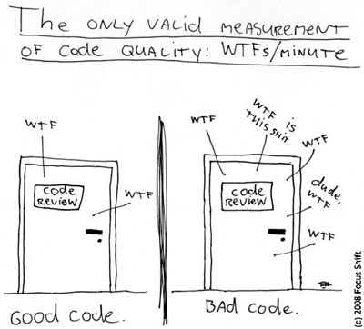
2. Protokollok
Elve: KISS: „Keep it simple, Sam”
Papírmunka
minimalizálása
Project maximális
leegyszerűsítése

Slide 34
3. Kalibrálás
A validálás fontos lépése az összes műszer pontos és alapos kalibrálása.
Meg kell határozni, hogy melyek azok a műszerek, amelyek jelentősen befolyásolják a termék mennyiségét és minőségét.
Mérőműszert befolyásoló paraméterek (hőm, rezgések, páratartalom stb.) definiálása és nyomon követése.
Követni kell a National Institute of Standards and Testing (NIST) utasításait.

Slide 35
4. Ellenőrzés (IQ, OQ, PQ)

Slide 36
4. Ellenőrzés (IQ, OQ, PQ)
Telepítési kvalifikálás: Installation Qualification (IQ):
az üzembe helyezett rendszert összehasonlítják a tervdokumentációban szereplővel
Működési kvalifikálás: Operational Qualification (OQ):
a rendszer működési paramétereit dokumentálják
és összehasonlítják a tervben szereplőkkel
Üzemelési kvalifikálás: Process Qualification (PQ):
vizsgálják, hogy az összekapcsolt berendezések a gyártási módszernek megfelelően hatékony és reprodukálható teljesítményt nyújt-e

Slide 37
5. Változtatások kontrollálása

Slide 38
5. Változtatások kontrollálása
A validálás korai szakaszában célszerű kijelölni, ki kontrollálja a folyamatok és a validáció változásait
Akkor alkalmazzák, ha a változás jobban elősegíti a feladat befejezését, mint ahogy hátráltatja (a plusz munka)
Kérvény: változtatás terve, oka, hatása a műveletre, validációra, minőségre és a dokumentációra
Keep it up to date – elavult módszerek változtatása, ennek nyomonkövetése
Haszna: a termelés állandó minőségének a biztosítása

Slide 39
6. Összegző jelentés

Slide 40

6. Összegző jelentés
SR: Summary report - Összegző jelentés
Az FDA ellenőre ezt fogja kézhez kapni, ezt vizsgálja át.
Legyen tömör, jól és néhány
perc alatt áttekinthető.
Minden adatot
precízen tartalmazzon

Slide 41
6. Összegző jelentés
VPF: Validation Project File - Validációs terv dosszié
Ennek mindent tartalmaznia kell (igazolások; készülék kalibrációk; software listák; készüléken kijelzett adatok; laboratóriumi teszt beszámolók, számításokkal stb.).
Validációs akta és a változásellenőrző rendszer dokumentumai együtt a tulajdonos kézikönyvét jelentik a berendezéshez
a legértékesebb dokumentumok közé tartoznak

Slide 42
A validálandó rendszerek és folyamatok
1. Víz és gőzrendszer
2. A belső környezet (légtér)
3. Komprimált gázok
4. Hűtőgépek, fagyasztók és inkubátorok
5. Szennyvízrendszer
6. Gőzzel és száraz hővel sterilizálók
7.Helybeli sterilizálók (SIP)
8. Helybeli tisztítók (CIP)
9. Automatizált rendszerek és számítógépek
10. Folyamat berendezések

Slide 43

1. Víz és gőzrendszer
Folyamatfüggő : városi víz (számos fermentációnál alkalmazható) és WFI (water for injection)
Állat vonalak esetén jellemzően WFI és tiszta gőz használata szükséges (kemikália-, mikroorganizmus-és endotoxin-mentes)
6 havonta folyamatos revalidálás

Slide 44
2. A belső környezet (légtér)
Szennyeződések, befertőzések elkerülése érdekében.
Függ:
személyzet,
a folyamat berendezésének felépítése,
környezet
Környezetet biztosítja: HEPA szűrők

Slide 45
3. Komprimált gázok használata
IQ: nyomásteszt megléte, jelzések és szűrők ellenőrzése
OQ: nyomás és áramlás kompatibilis-e, a védelmi rendszer, összekötések
PQ: mikrobiális és apró szemcséjű részecskék előfordulása esetén szükséges

Slide 46

4. Hűtőgépek, fagyasztók és inkubátorok
IQ: tényleg be vannak-e szerelve, kalibráció
OQ: összekötések, riasztók ellenőrzése
PQ: áramkimaradás esetén
a hőmérséklet mennyi idő
alatt tér vissza az
eredeti értékre

Slide 47
5. Szennyvízrendszer
A validálás függ az alkalmazott szervezettől.
Patogének esetén B. stearothermophilus spórákra terveznek.

Slide 48
6. Gőzzel és száraz hővel sterilezők
IQ: hőmérséklet program, hőmérő kalibrálása
OQ: ciklusok, időzítők, vészjelzők ellenőrzése, vákuum és túlnyomás
PQ: minden típusú eszköz próbasterilezése

Slide 49
7. Helybeli sterilezők (SIP)
Beépített és nagy berendezések miatt
IQ: tartálynak ki kell bírnia a sterilezés nyomását, vákuumot bírnia kell, vákuummegszakító (gázszűrő integritása), nyomás kiengedő pontos megtervezése, hőmérsékletszabályzó rendszer,
Csövek korróziómentesek legyenek

Slide 50
8. Helybeli tisztítók (CIP)
Biotechnológiában, edények belseje főleg, plusz be és kivezetők. SIP előtt szükséges.
Fontos faktorok: detergens, idő, hőmérséklet és turbulencia.
Ezek alkalmas kombinációja mindent képes kitisztítani.

Slide 51
9. Automatizált rendszerek és számítógépek
A computerizált irányító rendszer komplexitása miatt nehéz a megfelelő tesztelése
Rendszer meghatározása
(folyamat, irányítás filozófiája)
Előzetes tervezés
A forgalmazó / rendszer kiválasztása

Slide 52
10. Folyamat berendezések
IQ: dokumentáció ellenőrzése, szabályzó rendszer hardver és szoftver minősítése
  Példák: tápoldat előállító, bioreaktor, puffer előállító, kinyerő/ extraháló készülék, tisztítás, ultraszűrés, tisztított lé szűrés, végső dózis készítés

Slide 53
Összefoglalás
A sikeres validáció kulcsa az egységes törekvés, hogy egy folyamat megbízhatóságát és a folyamatosan azonos, jó minőségű termékek gyártását garantálni tudjuk.
Nincsenek éles határok a
Tervezés
Kivitelezés
Tesztelés és
Működtetés között
A tervező csapat minden tagja felelős a validáció egészéért.

Slide 54
Kérdések
Mit jelent a GMP? (rövidítés kibontása, mi a célja, főleg hol alkalmazzák?)
Sorolja fel a GMP alapkövetelményeit!
Mi a dokumentáció szerepe? Milyen fajtái vannak?
Mik a biológiai eredetű gyógyszerek gyártására vonatkozó alapelvek?
Mi a validálás definíciója?
Mi az életciklus-szemlélet és mik a lépései?
Mik a folyamat validáció fajtái? Miben különböznek?
Mi a validáció struktúrájának 6 lépése? Ezek rövid jellemzése.

Slide 55

Köszönjük a figyelmet!

